Slide 1



買い物・食事

Slide 2


レストラン

Slide 3
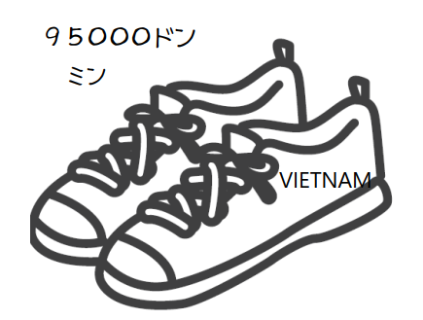
復習
１．これは くつです。
２．きゅうまんごせんドンです。
３．ベトナムの くつです。
Notes:
GV hỏi sinh viên theo thứ tự như sau:
これは何ですか。
いくらですか。
どこのくつですか。

Slide 4
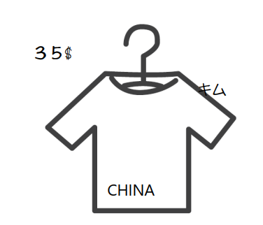
復習
１．これは Tシャツです。
２．さんじゅうごドルです。
３．ちゅうごくの Tシャツです。
Notes:
GV hỏi sinh viên theo thứ tự như sau:
これは何ですか。
いくらですか。
どこのくつですか。

Slide 5
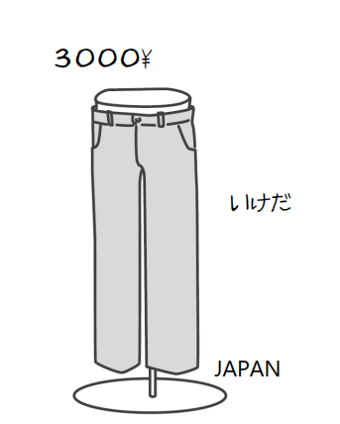
復習
１．これは ズボンです。
２．さんぜんえんです。
３．にほんの ズボンです。
Notes:
GV hỏi sinh viên theo thứ tự như sau:
これは何ですか。
いくらですか。
どこのくつですか。

Slide 6
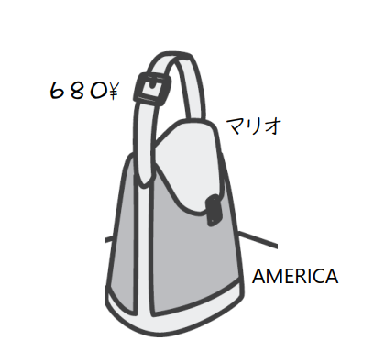
復習
１．これはかばんです。
２．ろっぴゃくはちじゅうえんです。
３．アメリカのかばんです。
Notes:
GV hỏi sinh viên theo thứ tự như sau:
これは何ですか。
いくらですか。
どこのくつですか。

Slide 7
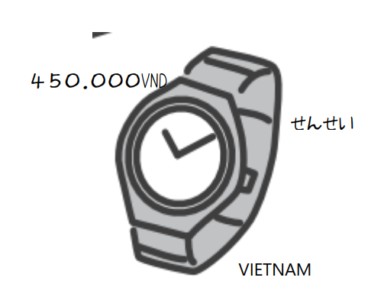
復習
１．これは とけいです。
２．よんじゅうごまんドンです。
３．ベトナムの とけいです。
Notes:
GV hỏi sinh viên theo thứ tự như sau:
これは何ですか。
いくらですか。
どこのくつですか。

Slide 8
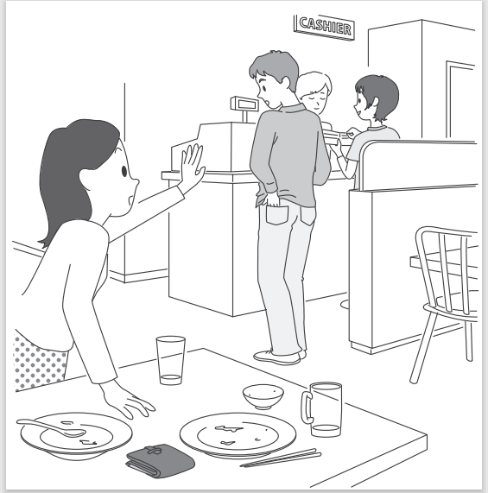
チャレンジ５

Slide 9
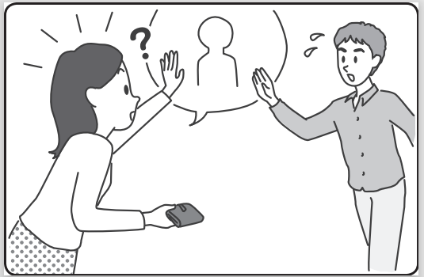

チャレンジ ５ CDA30
A：これは だれの さいふですか。
B：それは 私の さいふです。

Slide 10
練習
N1のN2： N2 của N1
だれのN2ですか： N2 của ai?
例）私・さいふ＝＞これは私のさいふです。
①私・かばん ②私・カメラ
③アンナさん・とけい ④やまぐちさん・けいたいでんわ
① これは 私の かばんです。
② これは 私の カメラです。
③ これは アンナさんの とけいです。
④ これはやまぐちさんのけいたいでんわです。

Slide 11
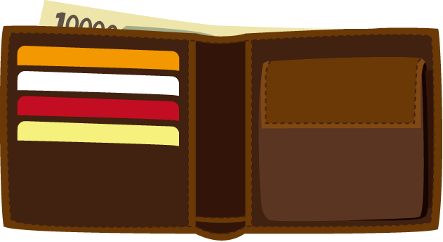


さいふ
パク
これは だれの さいふですか。
これは パクさんの さいふです。

Slide 12
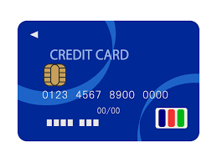
これは だれの カードですか。
たなかさん
たなかさんのです。

Slide 13
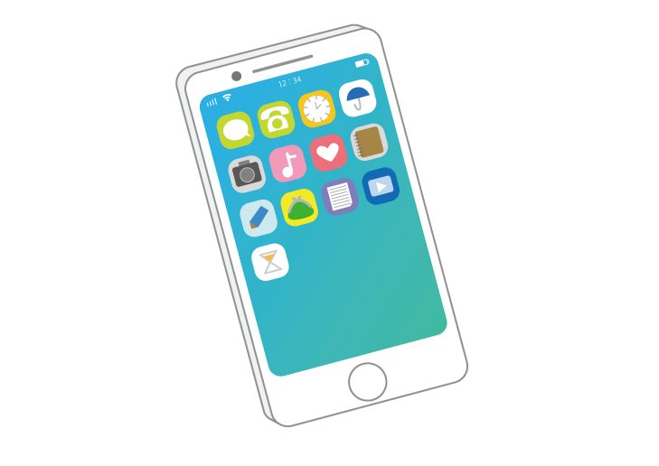
これは だれの スマホですか。
タワポンさん
タワポンさんのです。

Slide 14
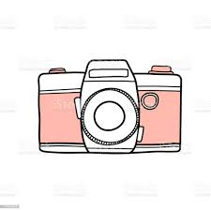
これは だれの カメラですか。
くりこせんせい
くりこせんせいのです。

Slide 15
これは だれの ズボンですか。
いけださんのです。

Slide 16
会話練習
A：あ、さいふ！これは だれの さいふですか。
B：それは 私の さいふです。ありがとうございます。
B：あ、それは Cさんの さいふです。
Notes:
Cho sv đọc lại đoạn hội thoại và sáng tạo riêng đoạn của mình.

Slide 17
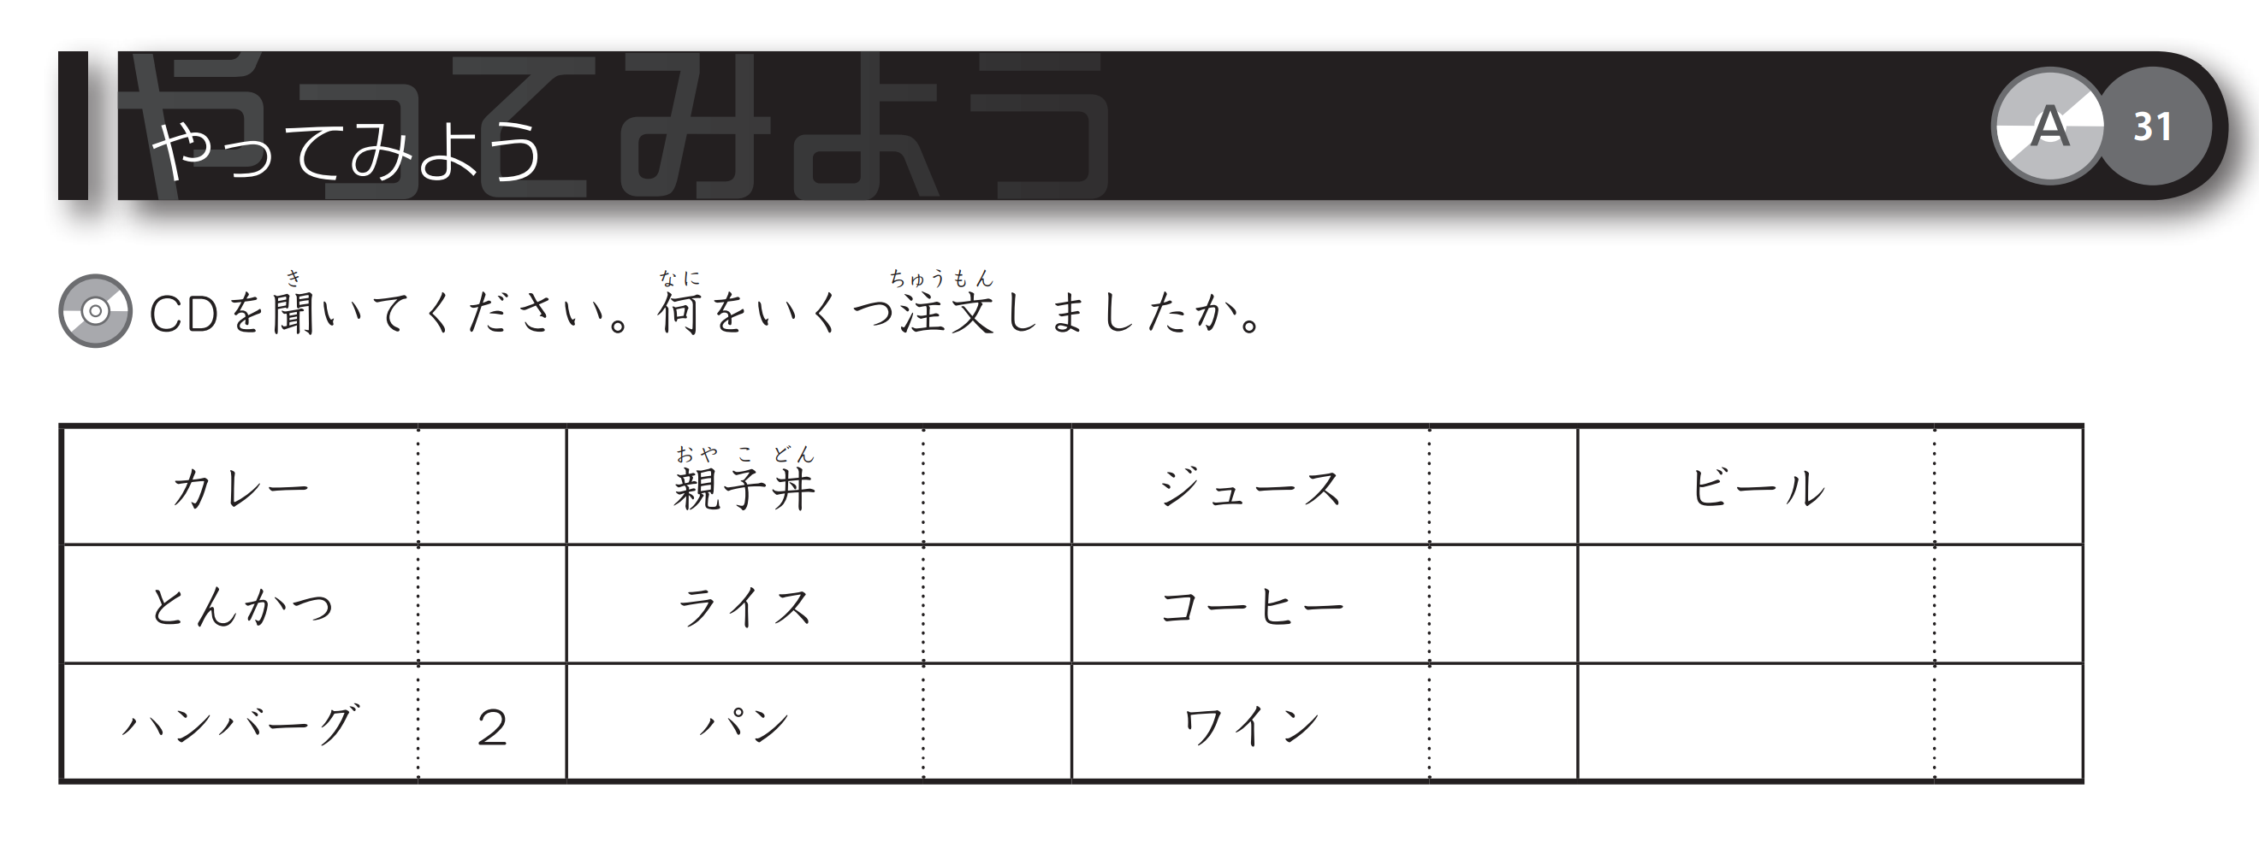
やってみよう P43CDA３１

